Slide 1
¿EN QUE VA COLOMBIA EN EL RECONOCIMIENTO DE VÍCTIMAS DE CORRUPCIÓN Y SU REPARACIÓN INTEGRAL?

Slide 2
Panorama de Colombia: víctimas de corrupción y su reparación
Convenciones Internacionales contra la corrupción:
Convención Interamericana contra la Corrupción.
Convención de Naciones Unidas contra la Corrupción.
Convención de Naciones Unidas contra la Delincuencia Organizada Transnacional
Ley 2195 de 2022 – Capítulo IX
Artículos 59 a 62
Dispone la posibilidad de demandas de reparación directa que consideren la tasación de perjuicios e impacto en la sociedad de la corrupción.
Establece que los jueces deben poner multas en casos de corrupción.
Ordena la constitución del Fondo Nacional para la Reparación de las Víctimas de Actos de Corrupción.

Slide 3
HOJA DE RUTA PARA LA REPARACIÓN DEL DAÑO CAUSADO POR CORRUPCIÓN:
ORGANIZACIONES DE SOCIEDAD CIVIL EN ACCIÓN
F AS E 1
ACERCAMIENTO AL VÍNCULO ENTRE LA CORRUPCIÓN, LOS DAÑOS CAUSADOS Y LAS VÍCTIMAS EN UN CASO.
F AS E 2
F AS E 3
CARACTERIZACIÓN DEL CASO
ACCIONES PARA BUSCAR UNA REPARACIÓN DE DAÑOS CAUSADOS POR CORRUPCIÓN EN CASOS CONCRETOS.

Slide 4
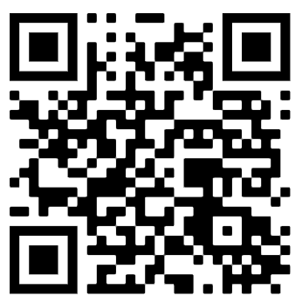
RESULTADOS DE LA APLICACIÓN DE LA HOJA DE RUTA
Las organizaciones identificaron el vínculo entre los hechos de corrupción y la vulneración de derechos.
Se logró que las víctimas de corrupción se reconocieran como tal.
Se promovieron acciones de carácter judicial y no judicial para buscar la reparación del daño causado por corrupción.
Las OSC fortalecieron sus capacidades para el abordaje de casos de corrupción desde un enfoque de DDHH.

Slide 5
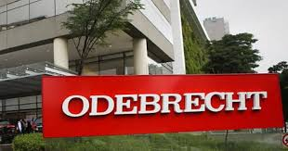
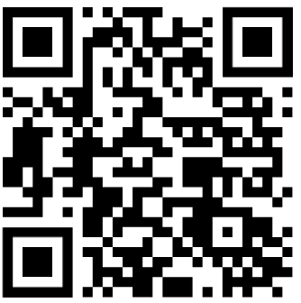
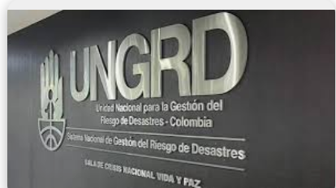
LITIGO ESTRATÉGICO
Caso de la Ruta del Sol II
Se buscó que se reparar el daño colectivo a través de una acción de litigio estratégico.
Caso UNGRD
Se ha reconocido la participación de víctimas de corrupción diferentes al Estado.

Slide 6
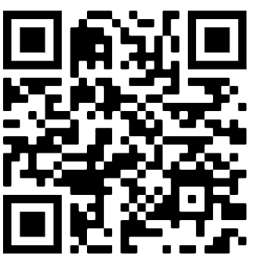
RETOS
PROPUESTAS PARA AVANCE EN COLOMBIA
Articulación entre las entidades que investigan corrupción.
Participación activa de víctimas corrupción en procesos relacionados con corrupción.
Autorreconocimiento de las víctimas de corrupción.
Integración en la agenda de recuperación de activos la reparación de víctimas de corrupción.
Tasación de los daños que causa la corrupción.
Protección a denunciantes.
Perspectiva sistémica de la reparación del daño causado por corrupción.
Integración de las víctimas de corrupción en todas las etapas de los procesos asociados con corrupción.
Incidencia con las autoridades encargadas de la recuperación de activos.
Sensibilización y fortalecimiento de las OSC y ciudadanía.
Garantizar la protección de víctimas y denunciantes.

Slide 7
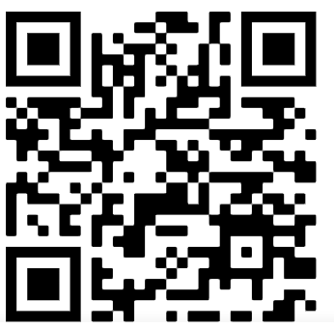
SITIO WEB DE LA INICIATIVA DE REPARACIÓN DEL DAÑO TPC

Slide 8
GRACIAS
AÑO

